Slide 1
소프트웨어캡스톤디자인
OneMan Army
팀:GGS
지도교수:박찬영
팀장:김성호
팀원:최호진

Slide 2
목차
팀원소개
프로젝트 소개
씬 구성
사용 된 주요 기술소개
사용된 Asset

Slide 3
팀원소개
김성호:
팀장
게임 구성 및 기획
회의날짜 공지 및 장소 확보, 회의내용 기록
프로젝트 구상 및 관리
각종 문서 작업
Stage 제작과 콘텐츠 구성
SaveLoad시스템 구성 및 제작
캐릭터 이동 및 공격과 회피 등 게임 플레이와 관련된 전반적 구상 및 제작
Shader 제작
BGM 추가, 쉐이더 제작 및 적용 등등

Slide 4
팀원소개
최호진:
팀원
UI/UX 매니져 구상 및 구현
게임 매니져 시스템 구현
SaveLoad시스템 보완
Main menu 및 Ending Scene 제작
Player 및 Enemy 모델링 Asset
애니메이션과 사운드 적용
기능 테스트 Scene 제작
LevelUp System UI
김성호의 코드 보완 및 최적화

Slide 5
프로젝트 소개
제목 : OneMan Army
유형 : 3D 쿼터뷰 , 3인칭 시점의 게임
조작 방식 : 키보드, 마우스

Slide 6
게임을 이루는 씬 구성
MainMenuScene
SubwayScene
MazeScene
Ending Scene

Slide 7
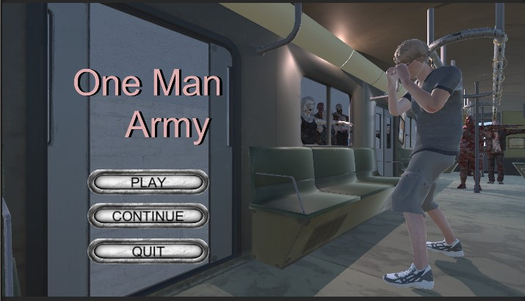
MainMenuScene
게임을 실행하면 가장 먼저 보게 될 화면입니다.
게임 시작(Play)
이어하기(Continue)
종료 (Quit)
세 개의 버튼의 간편한 배치로 사용자의 접근성을 고려하여 직관적으로 구성하였습니다.
또한 배경으로 앞으로 진행하게 될 플레이어와 적으로 등장할 캐릭터를 대략적으로 알 수 있게 하였습니다.

Slide 8
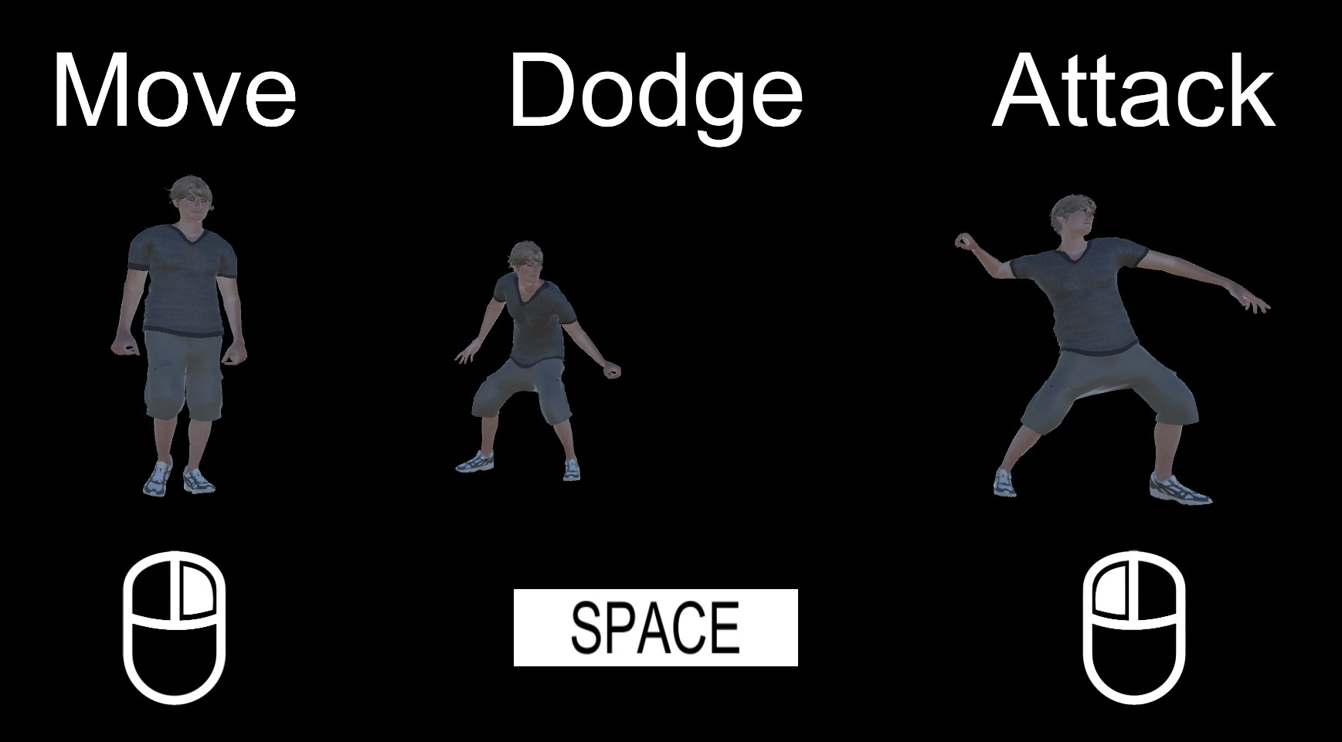
MainMenu Scene
메인메뉴의 새로시작(Play) 버튼을 누르게 되면 화면이 서서히 암전하는 연출이후
게임의 조작을 설명하는 화면이 나오게 됩니다.

Slide 9
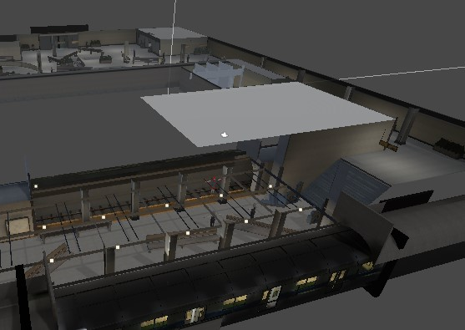
SubwayScene
Unity AssetStore에서 구매한 Asset입니다.
플레이어가 게임을 시작하게 되면 제일 처음으로 경험하게 될 스테이지입니다.
지하철을 배경으로 오브젝트들을 여기저기 흩뜨려놓아 일상적인 상황이 아님을 플레이어가 인지할 수 있도록 하였습니다.
시작장소와 가까운 위치에 적을 적은 수 배치하여, 직전에 나온 조작방식을 플레이어가 빠르게 적용하여 적응할 수 있도록 유도합니다.

Slide 10
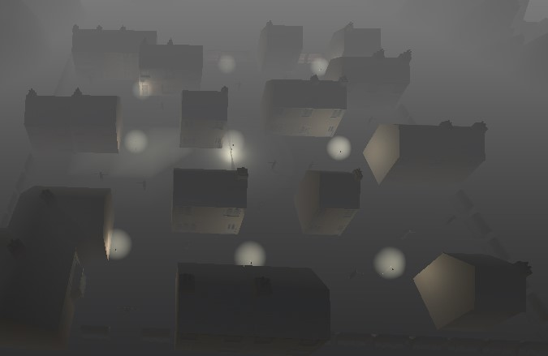
MazeScene
두 번째이자 저희가 기획한 마지막 스테이지로, 미로를 컨셉으로 하여 제작하였습니다.
이 스테이지에서 플레이어는 오직 가로등의 불빛을 보고 탈출구를 찾아나가야 합니다.
안개를 짙게 깔고 으스스한 BGM을 추가하여 공포스러운 분위기를 조성합니다.
또한 여기저기에 적을 배치하여 플레이어를 잘못된 방향으로 유도하도록 구성하였습니다.

Slide 11
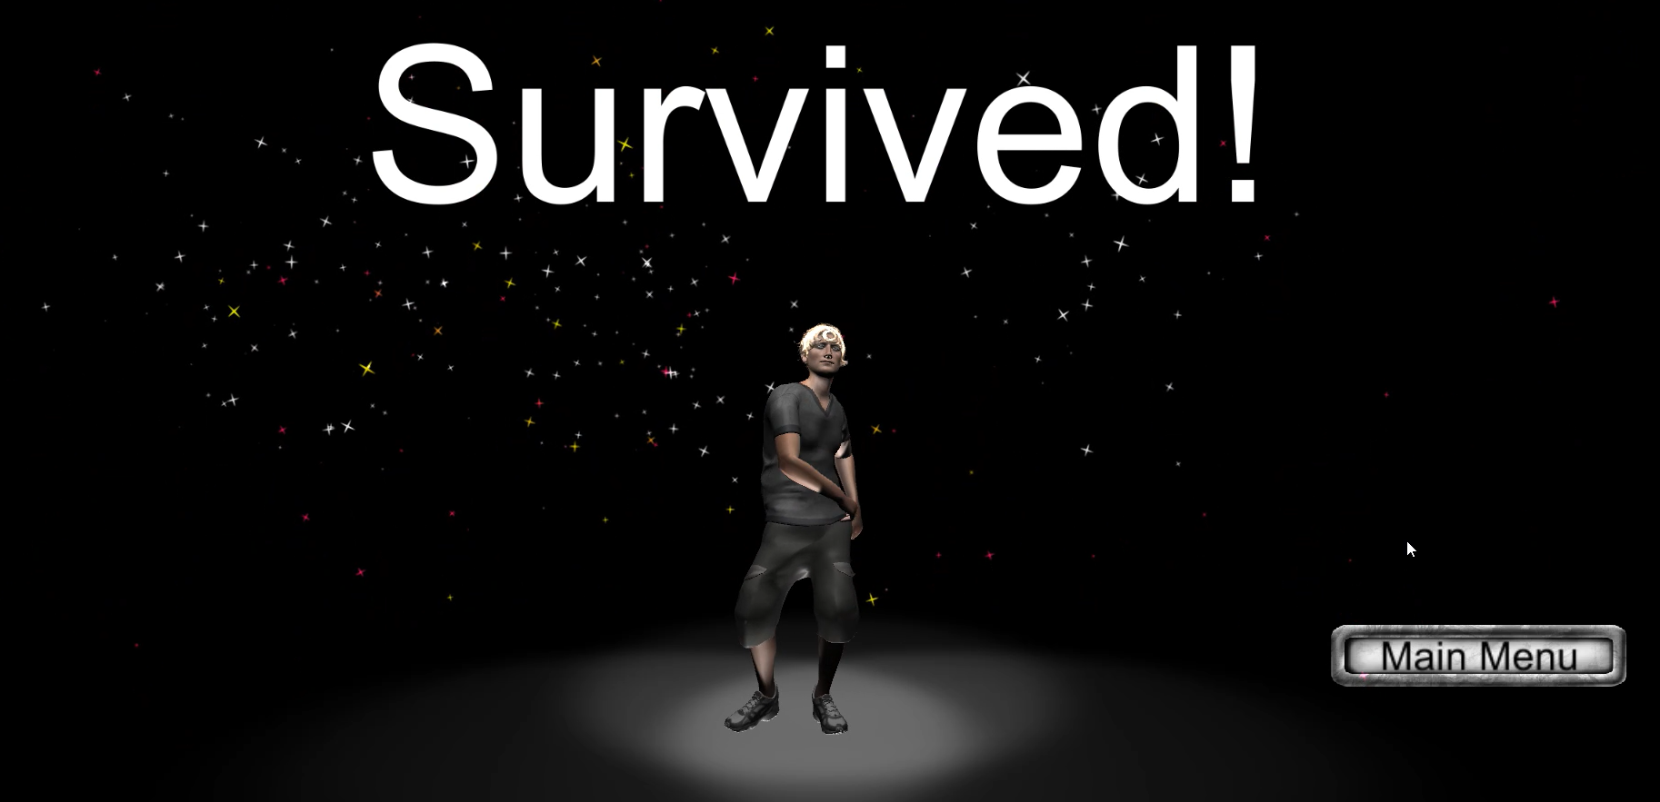
EndingScene
게임의 클리어를 알리는 씬 입니다.
메인메뉴로 이동하여 종료하거나 새로 시작 할 수 있습니다.
클리어와 동시에 저장 파일을 삭제하여 이어하기가 되지않습니다.

Slide 12
사용된 주요 기술
SaveLoad System
UI/UX
Shader
Animation Control
Collider/Trigger

Slide 13
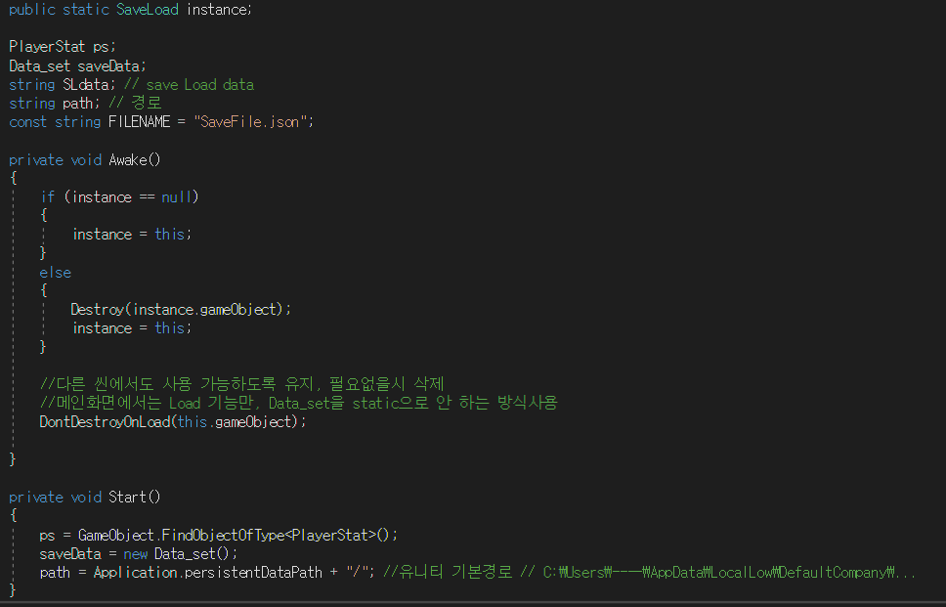
SaveLoad System
Notes:
된 코드로 Singleton 방식을 사용하였습니다. 다른 클래스들이 내부의 함수를 쉽게 접근할 수 있고, 중복해서 필요한 기능이 아니기 때문입니다.
또한 DontDestroyOnLoad 함수를 이용하여 다른 씬에서도 유지하도록 하였습니다.
내부의 함수들 중 일부입니다. save에 필요한 부분을 Json파일로 저장하는 부분과 필요한 데이터를 파일로부터 들여오는 부분입니다.
다른 함수로는 초기화 하는 부분과, 데이터를 삭제하는 함수가 있습니다.

Slide 14
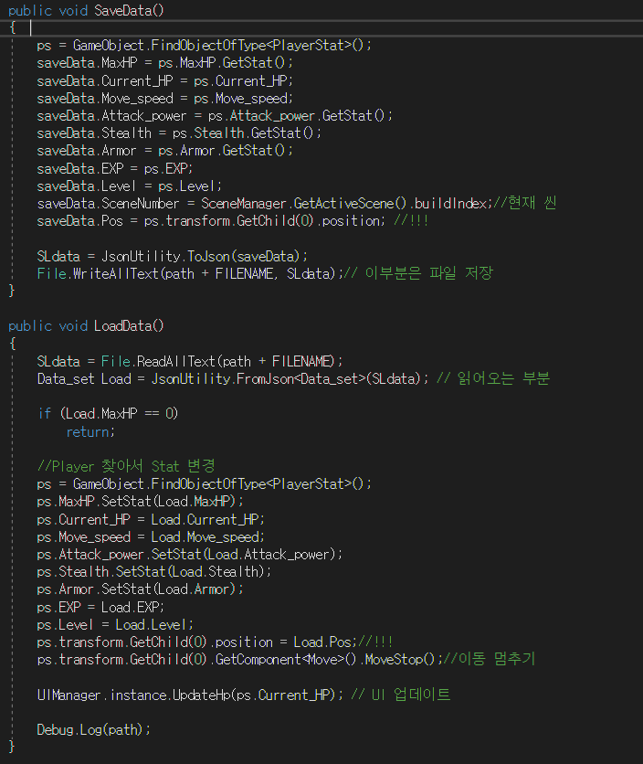
핵심이 되는 함수들
저장, 불러오기 와 관련된 함수입니다.
Json 포맷을 이용한 이유는 Unity에서 지원해주는 기능인 데다가
하나의 클래스를 파일로 남기기에 편하기 떄문입니다.
SaveData함수에서는 플레이어의 정보를 파일로 변환하여 저장하고
LoadData함수에서는 파일의 Data를 플레이어에게 적용합니다.
Notes:
Json 포맷을 이용한 이유는 Unity에서 지원해주는 기능이기도 하고 하나의 클래스를 파일로 남기기에 편하기 떄문

Slide 15
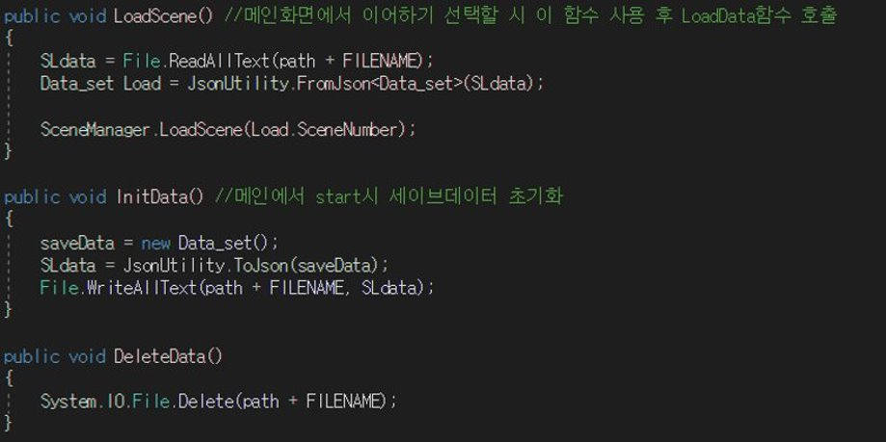
Notes:
핵심이 되는 Save와 Load기능

Slide 16
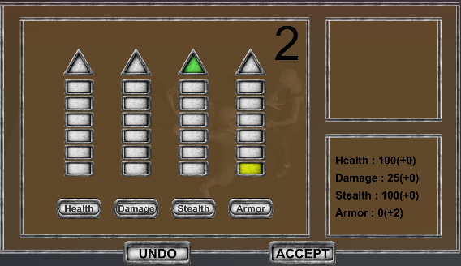
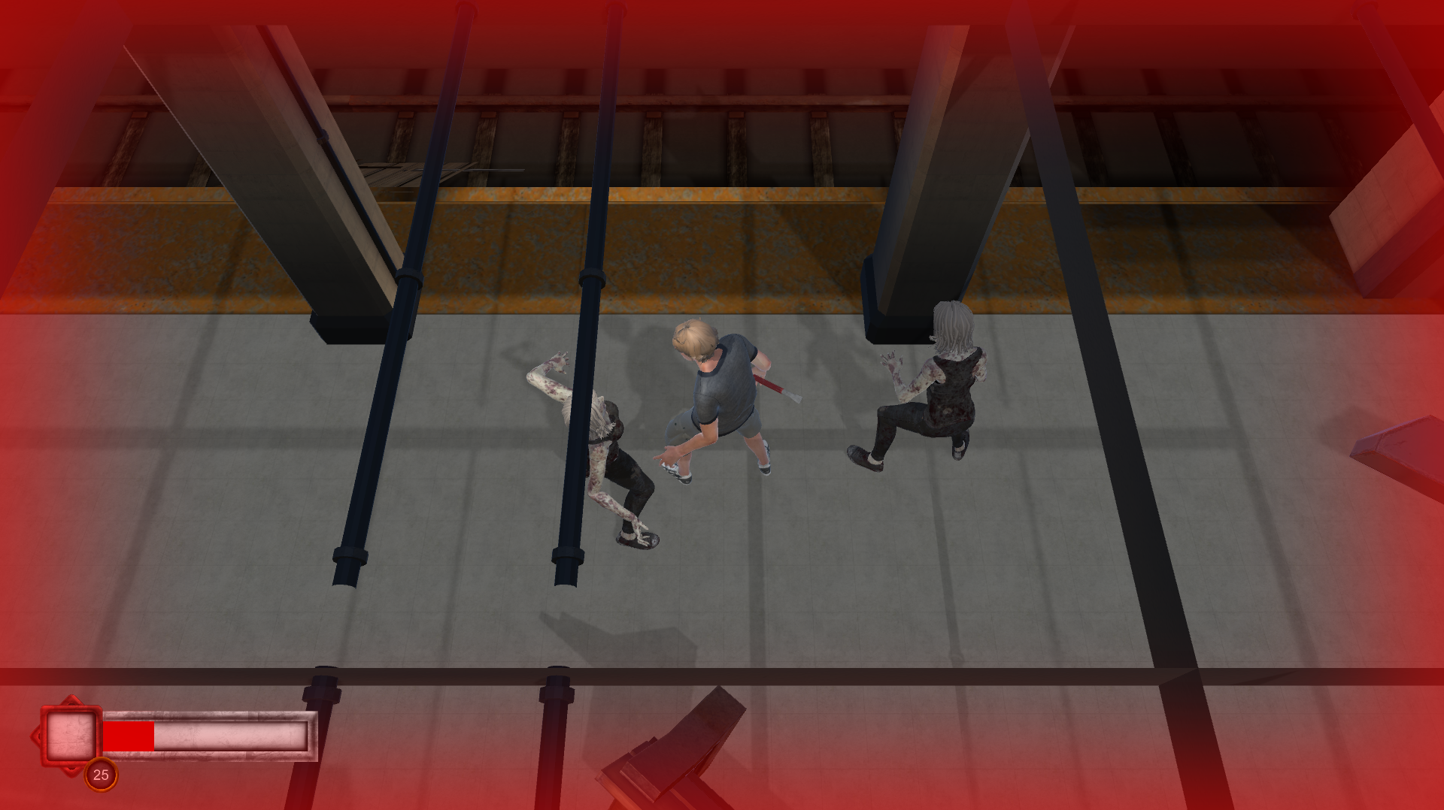
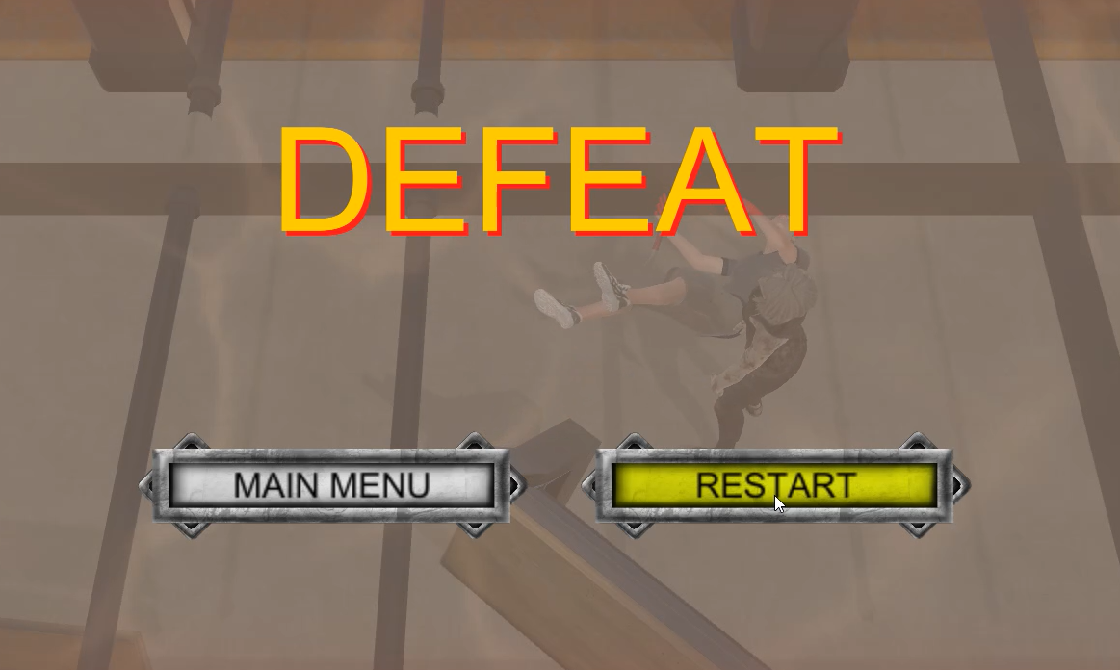
UX/UI
Notes:
.
UI 화면, 플레이어가 누르고 있는 버튼은 초록색,
적용된 부분은 노란색으로 시각적 피드백을 줍니다.
Undo버튼을 누르면 취소가 되고 Accept버튼을 누르면 확정이 되어 플레이어의 능력치에 반영이 되게 합니다

Slide 17
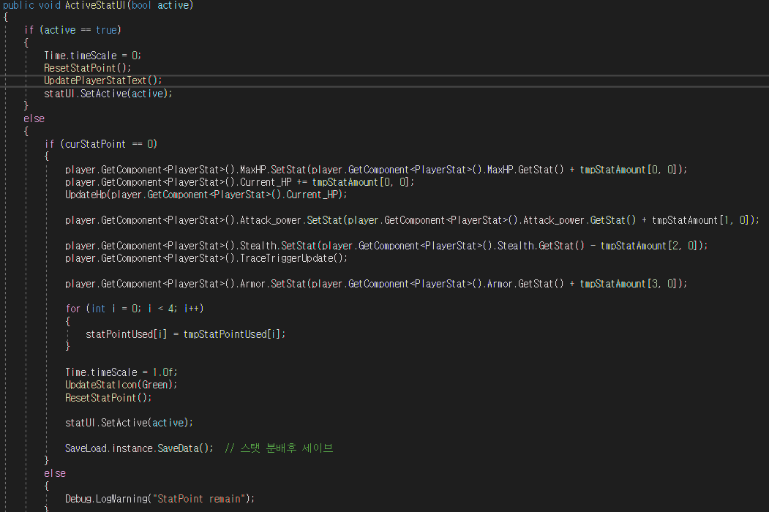
UX/UI(Level UP)
Notes:
<그림3> UI를 관리하는 클래스의 함수 일부분으로 레벨업 시에 등장하는 UI의 표현 및 적용에 관한 코드입니다. 이 클래스 또한 앞선이유로 싱글톤 방식을 이용하였습니다.
이 부분은 UI/UX로부터 적용된 값들을 실제 게임에 바녕하는 부분입니다.
Time.timeScale을 사용하여 게임의 레벨업 UI창이 활성화 된 동안 시간을 제어합니다.

Slide 18
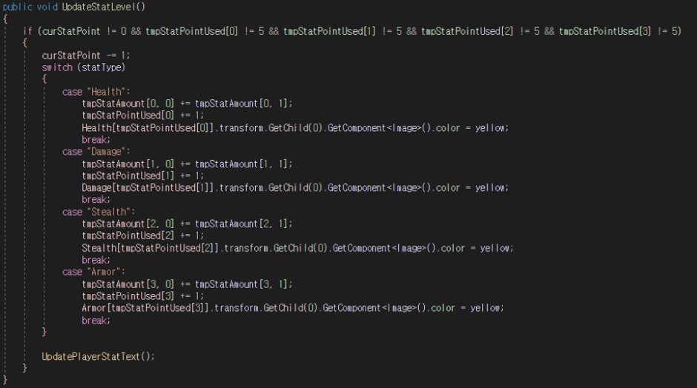
Notes:
<그림4>
플레이어가 버튼과 상호작용할 시 버튼의 색과 UI의 색을 변경하여 시각적 피드백을 줄 수 있도록 하는 부분의 코드입니다.

Slide 19
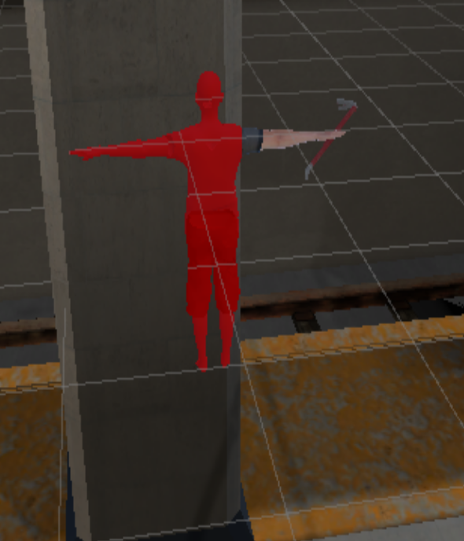
Shader
간단한 쉐이더를 제작하여
장애물 또는 스테이지를 구성하는 오브젝트에
플레이어블 캐릭터가 가려지면 빨간 색으로 플레이어를 표시하도록 만들었습니다.
이는 3인칭 쿼터뷰 시점의 게임 플레이에 매우 유용한 기능입니다.
shader의 Stencil을 이용한 방법으로
가려질 가능성이 있는 오브젝트에 적용하는 쉐이더와 플레이어를 표시하는 쉐이더 두 개를 제작하였습니다

Slide 20
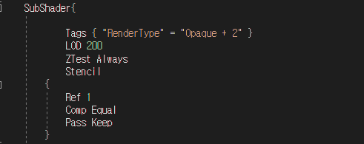
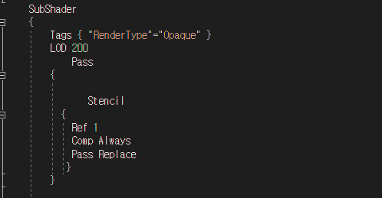
Shader
위의 shader는 플레이어를 그리는 부분
아래는 벽에 적용되는 부분
Stencil을 이용하여 같은 값인 1을 가진 픽셀만 그리게 하는 부분입니다.
플레이어를 그리는 Stencil에서 Equal 일때만 화면에 보여지게 하였는데, Z버퍼가 후순위이므로 나중에 그려지게 됩니다.
따라서 앞서 보았던 화면처럼 벽 뒤에 있어도 가려진 부분은 앞에 그려지게 됩니다.

Slide 21
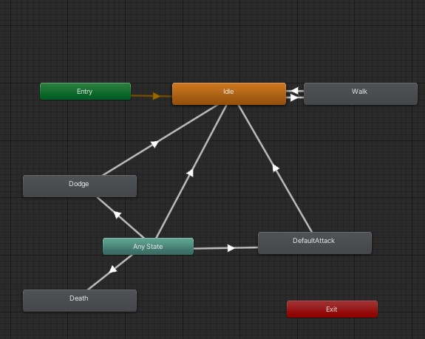
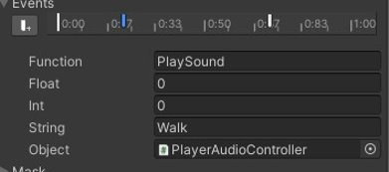
Animation Control
이 그림은 Player캐릭터에 관한 애니메이션 그래프입니다.
유니티게임엔진에서 제공하는 애니메이션 기능으로, 각 State를 설정하여 애니메이션이 작동하도록 하였습니다.
또한 이를 관리하는 코드를 통해 플레이어의 움직임과 효과음 등을 삽입하였습니다. Non-playable캐릭터인 적 객체 또한 이러한 방식을 적용했습니다.
각 state에 적용된 애니메이션에 이벤트 발생 트리거를 추가하였습니다.
이것으로 PlayerAudioController에 있는 함수를 호출하여 애니메이션 진행 중에 알맞게 소리(효과음)을 재생하였습니다

Slide 22
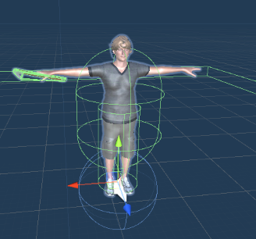
Collider/Trigger 구성
게임에서 충돌판정은 매우 기초적이고 중요한 요소중 하나입니다. 트리거를 세밀하게 설정 해야만 게임 내에서 다른 물체와 상호작용이 어색하게 보이지 않습니다.
프로젝트 내, 메인 플레이어캐릭터의 트리거들입니다.
제일 바깥쪽은 적이 플레이어를 탐지하는 트리거입니다
현재는 플레이어가 들고 있는 무기에 씌워진 트리거는 공격 트리거입니다.
플레이어 몸 쪽의 원통은 피격판정
트리거 입니다.

Slide 23
사용된 Asset
free assests
https://assetstore.unity.com/packages/2d/gui/icons/free-ui-pack-170878 //UI 관련
https://fonts.google.com/icons //UI Icon
https://www.flaticon.com/kr/free-icon/right-click-of-the-mouse_31532# //Main Menu Click Icon
https://assetstore.unity.com/packages/vfx/particles/3d-games-effects-pack-free-42285 //Next Level Portal
https://assetstore.unity.com/packages/3d/environments/urban/uk-terraced-houses-pack-free-63481 // Maze Scene
https://assetstore.unity.com/packages/3d/props/exterior/old-plastic-barrier-182509 // Maze Scene
https://assetstore.unity.com/packages/audio/sound-fx/retro-sci-fi-pack-61781 // Scene BGM
https://assetstore.unity.com/packages/audio/sound-fx/free-casual-game-sfx-pack-54116 // SFX pack
https://opengameart.org/ // Sound Effect
https://www.turbosquid.com/3d-models/3d-model-crowbar-lowpoly-pbr-free-1864881 // Player Weapon
https://pgtd.tistory.com/200 // Sound
Mixamo.com 에서 제공하는 무료 모델링과 애니메이션
unity standard package // camera
유료
https://assetstore.unity.com/packages/3d/environments/urban/subway-environment-16741#content //subwayScene
- $12.99
https://assetstore.unity.com/packages/3d/characters/zombie-slaughter-119817 // 적(Non - PlayableCharacter) 모델링과 애니메이션
- $9.99

